Slide 1







Урок русского языка.
1 класс.

Slide 2


Девиз нашего урока
Тот, кто хочет много знать,
Должен сам все постигать!

Slide 3

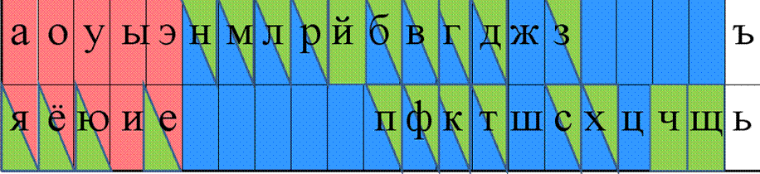
ЛЕНТА БУКВ
Чем звук отличается от буквы?
Как отличить гласный звук от согласного?
Назовите буквы, обозначающие гласные звуки.
Какие буквы могут обозначать два звука?
Какие буквы указывают на мягкость согласного?
Какие буквы всегда обозначают мягкий звук?
Какие буквы не обозначают звука?

Slide 4





Отгадай загадку!
Тридцать три родных сестрицы,
Писаных красавицы,
На одной живут странице
И повсюду славятся!

Slide 5

Игра «Полубуковка»
А
Е
Д
Я
Ш
К

Slide 6
Отгадай загадку!
Буквы-значки, как бойцы на парад,
В строгом порядке построились в ряд,
Каждый в условленном месте стоит
И называется всё …
Алфавит

Slide 7
Тема урока:
«Алфавит»

Slide 8
Задачи урока
Узнать, что обозначает слово «алфавит»;
для чего нужен алфавит, где его применяют;
Тренироваться в расстановке слов по алфавиту.

Slide 9
21 марта.
Классная работа.

Slide 10
Что такое алфавит?
Стр.52

Slide 11
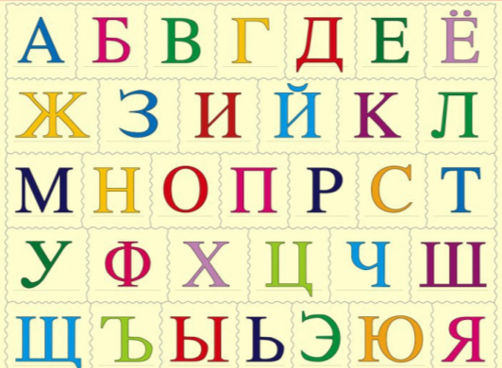

Slide 12

Из толкового словаря

Slide 13
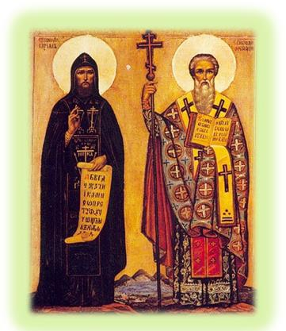
Просветители Кирилл и Мефодий-составители славянской азбуки.

Slide 14

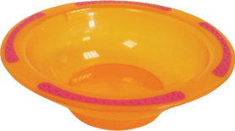
Запиши пропущенные буквы:
а б в г д е ё ж з и й к л м н о п р с т у ф х ц ч ш щ ъ ы ь э ю я

Slide 15
Проверяем!
В, ё , к , л , п ,т , ф, ш, ы ,ю.

Slide 16
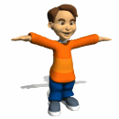
Отдохнём!

Slide 17
Для чего нужен алфавит?

Slide 18

Работа в паре

Slide 19


Slide 20
Карточка 1
19 | 20 | 1 | 18 | 10 | 12
с | т | а | р | и | к
2 слога, 6 б., 6 зв..

Slide 21
Карточка 2
16 | 5 | 6 | 33 | 13 | 16
о | д | е | я | л | о
4слога, 6 б., 7 зв..

Slide 22
Карточка 3
19 | 20 | 18 | 1 | 21 | 19
с | т | р | а | у | с
2 слога, 6 б., 6 зв..

Slide 23
Карточка 4
12 | 1 | 12 | 20 | 21 | 19
к | а | к | т | у | с
2 слога, 6 б., 6 зв..

Slide 24
Карточка 5
10 | 4 | 16 | 13 | 12 | 1
и | г | о | л | к | а
3 слога, 6 б., 6зв..

Slide 25
Групповая работа

Slide 26
Внимательно слушаем ответы товарищей.
Не перебиваем говорящего.
Чтобы исправить ошибку своего товарища или дополнить ответ – подними руку.

Slide 27
Работа в группе
п…нал
в…рона
…зык
к…р…ндаш
с…бака
л…сица

Slide 28
Проверяем!
4)пенал
1)ворона
6)язык
2)карандаш
5)собака
3)лисица

Slide 29
Индивидуальная работа
3)ёжик
4)косы
2)день
5)лось
1)гость

Slide 30
Отдохнём!

Slide 31
Самостоятельная работа

Slide 32




Расположи времена года в алфавитном порядке: зима, весна, лето, осень.
весна
зима
лето
осень

Slide 33

Из отрывного календаря выпали листки с названием дней недели. Расположите по алфавиту.
четверг
пятница
среда
суббота

Slide 34
Отдохнём!

Slide 35
Стр. 53 упр. №3

Slide 36
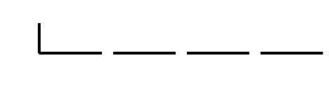
Как хорошо уметь читать!
!

Slide 37

сказка

Slide 38
1.Алфавит – это ….
2.К слову “алфавит” можно подобрать синоним ….
3.В словарях слова расположены в … порядке.

Slide 39
Чему учились?
Узнали……..
Алфавит нужен для того, чтобы…
Тренировались ………

Slide 40
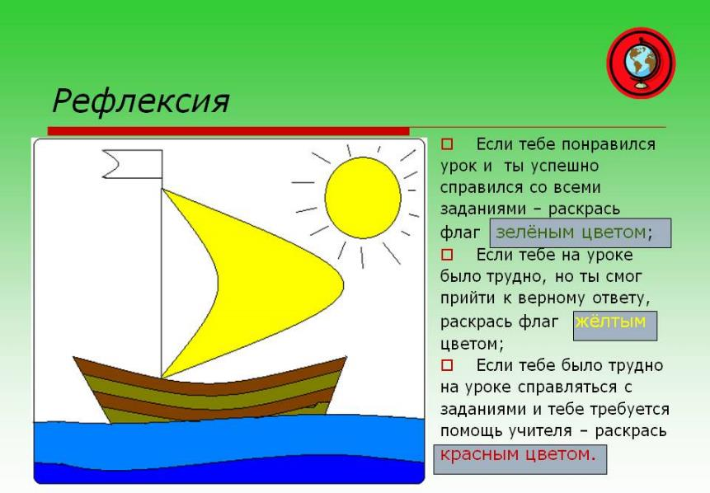

Slide 41

Молодцы!

